Slide 1
Inhalte Planen

Slide 2
02
01
Themenplan Produktionsplan
Themenfindung
03
04
Redaktionsplan
Planungstools

Slide 3
Themenfindung

Slide 4
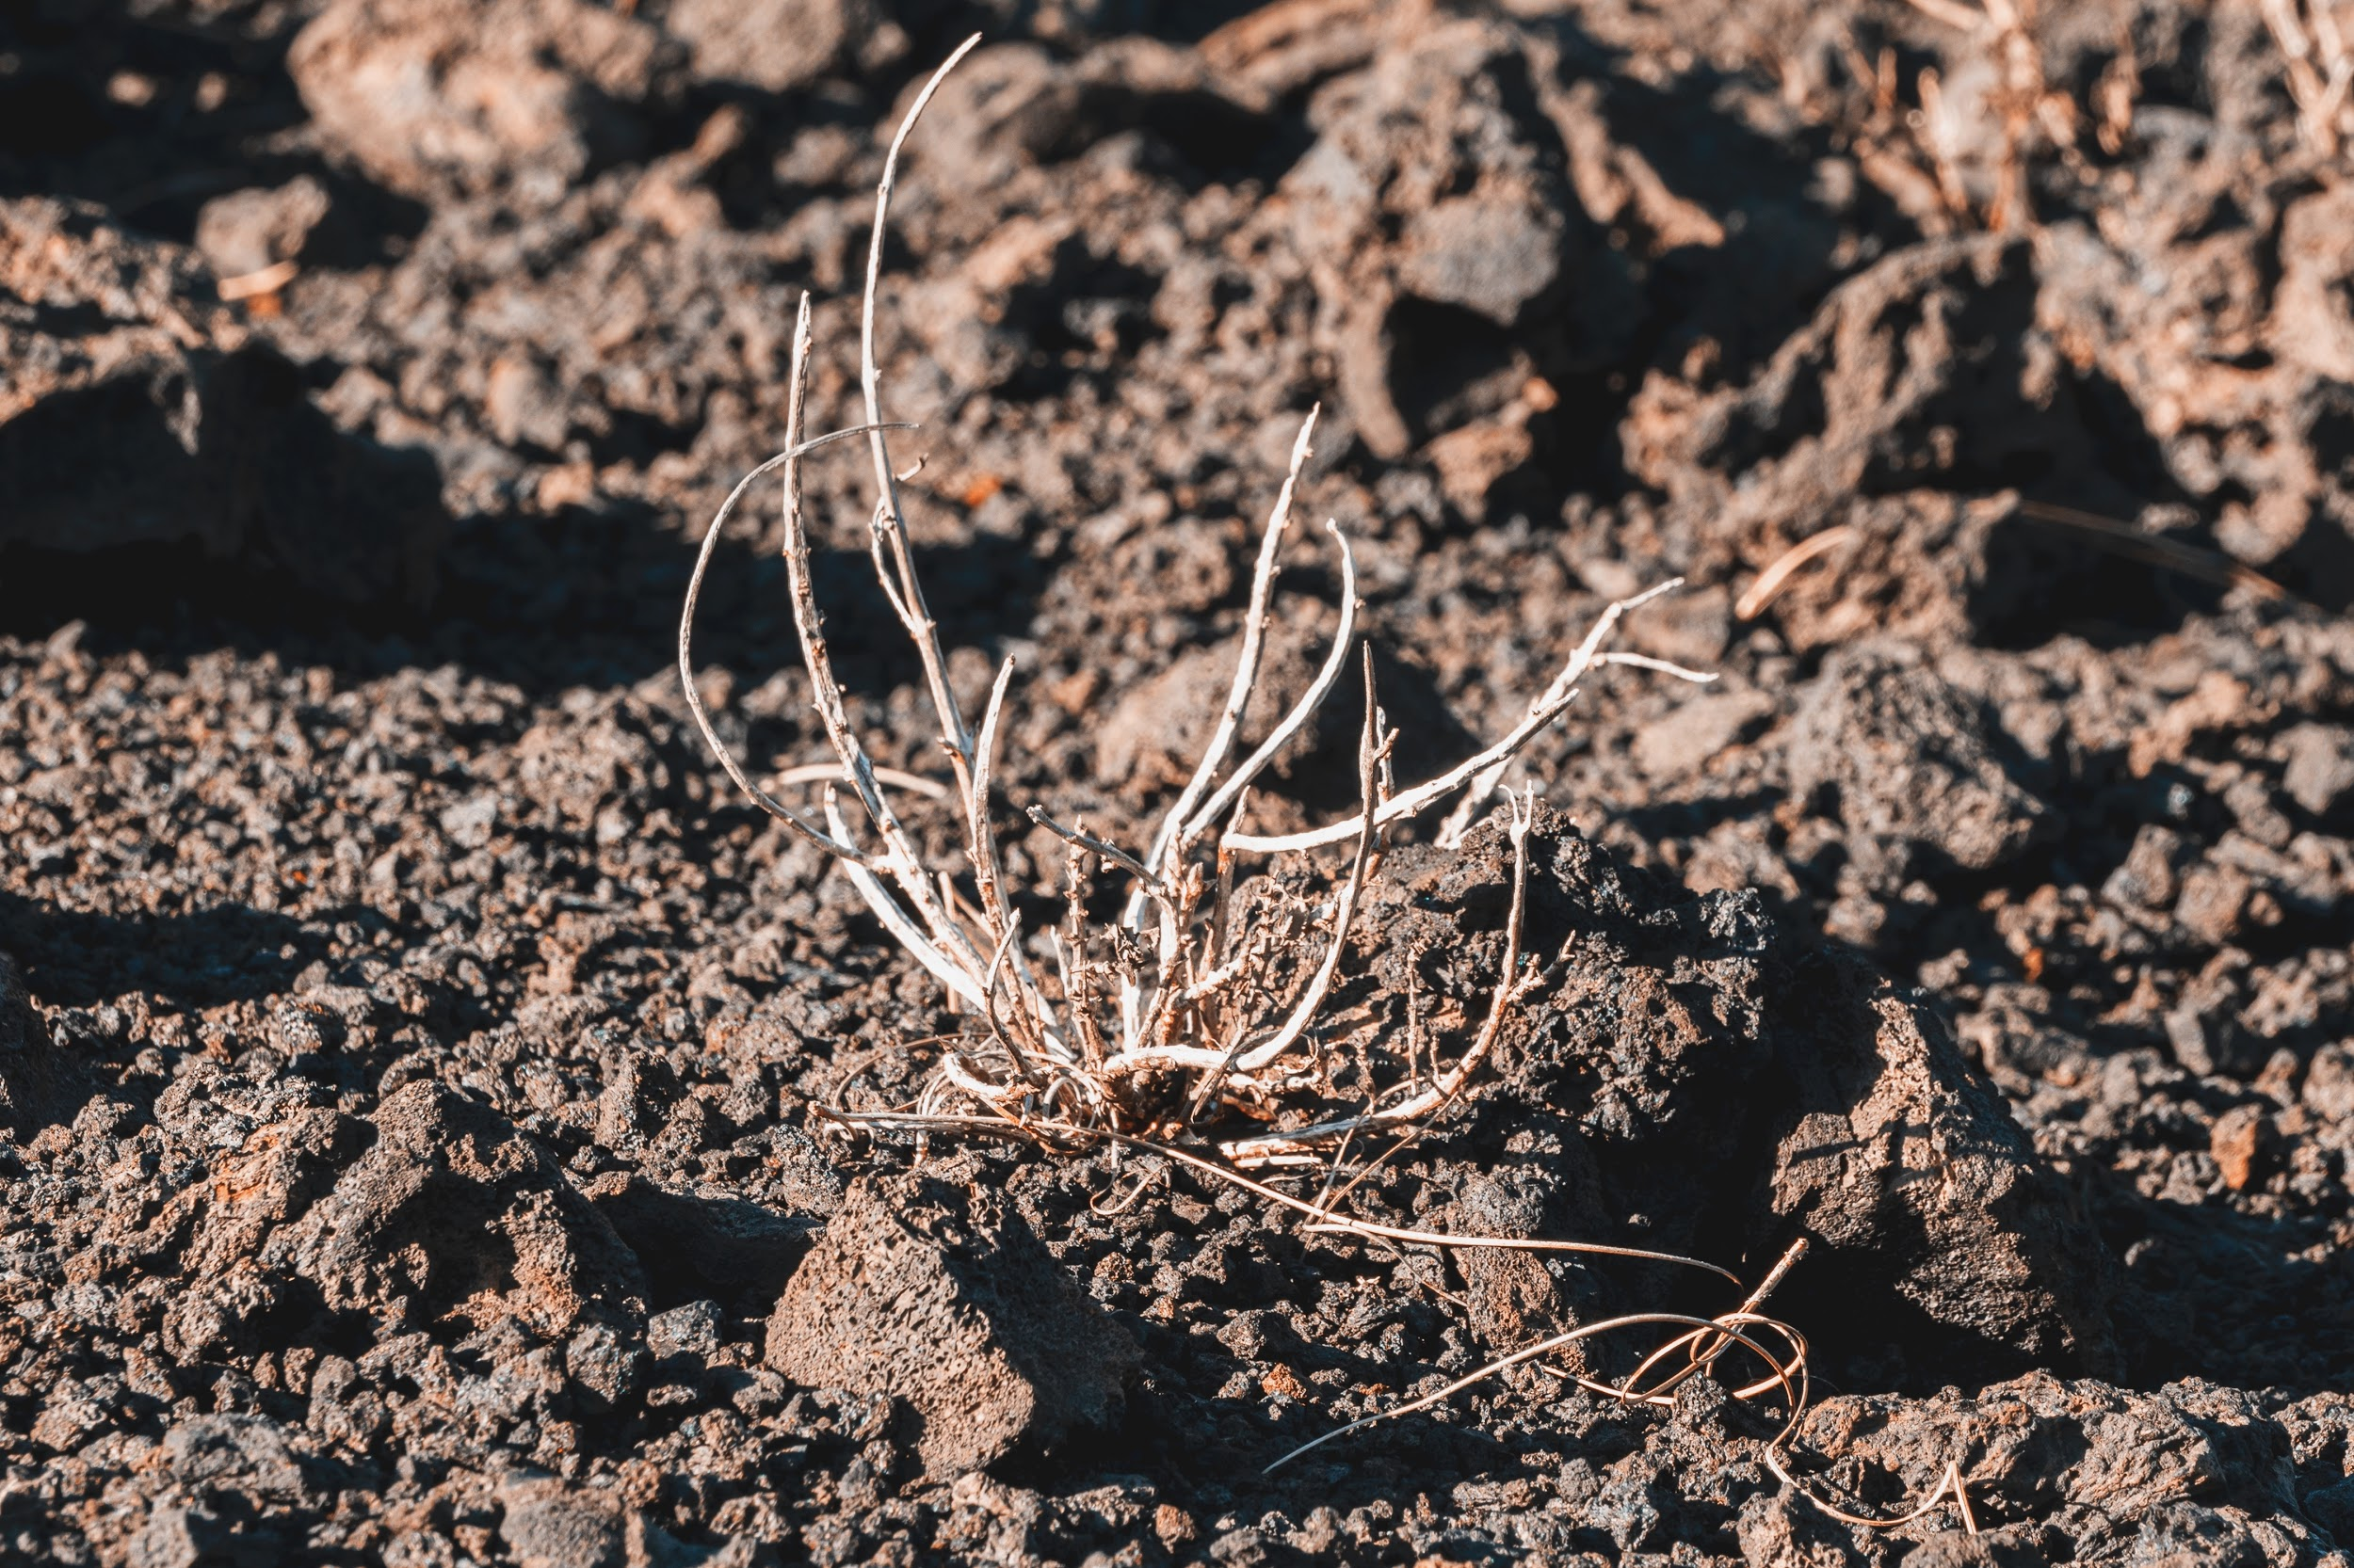
Quick Notes
Mobile Only
Geschichten erinnert man 22 Mal besser als reine Fakten.
Storytelling
Der Content muss v.a. auf dem Smartphone funktionieren
Storytelling 2
Content Mix
Ausgangssituation
Held*in
Konflikt
(Auf-)Lösung
Man muss nicht alle Themen und Formate umsetzen. Sie müssen v.a. passen

Slide 5
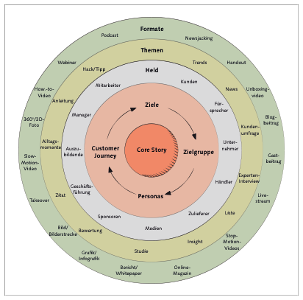
Themenfindung
Was wollen meine Kunden?
Was will mein Unternehmen?
Was passt zur Content Strategie?

Slide 6
Themenfindung
Produkte
Termine/
Jahrestage
Infografiken
Branchenthemen
Newsjacking
Communityhashtags
Listen
Notes:
Blick hinter die Kulissen
Produktvorstellung
Produktanwendung
Hashtags #tbt, #motivationmonday

Slide 7
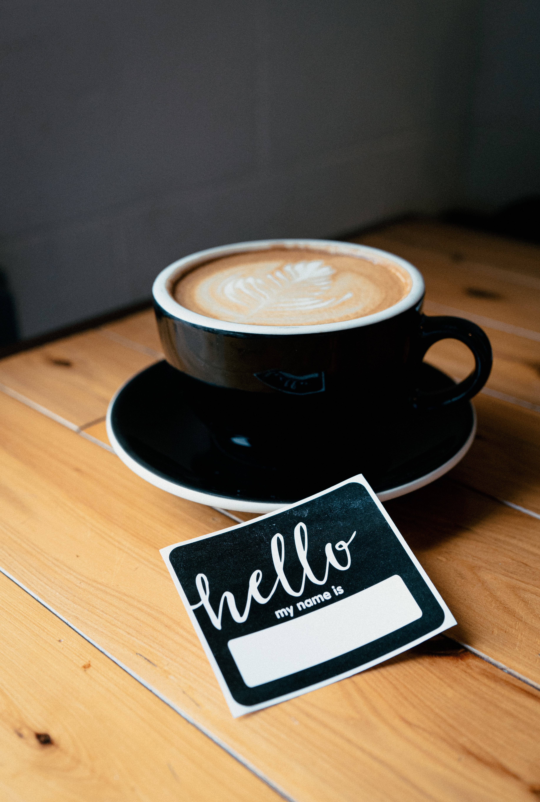
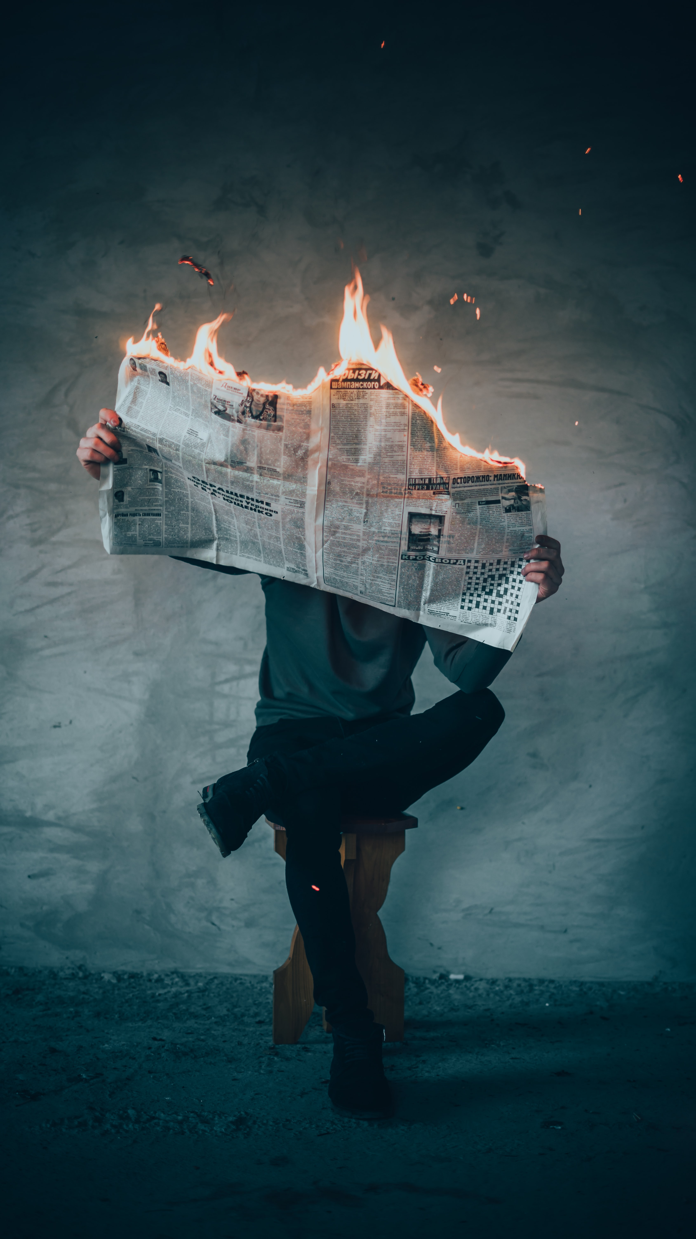
Wie finde ich Themen?
Was schreiben die Kunden dem Unternehmen?
Sei auf Social Media!
Was machen die Mitbewerber?
Worüber diskutiert das Netz?
Worüber diskutiert die Zielgruppe?
Sei bei Branchenthemen auf dem Laufenden

Slide 8
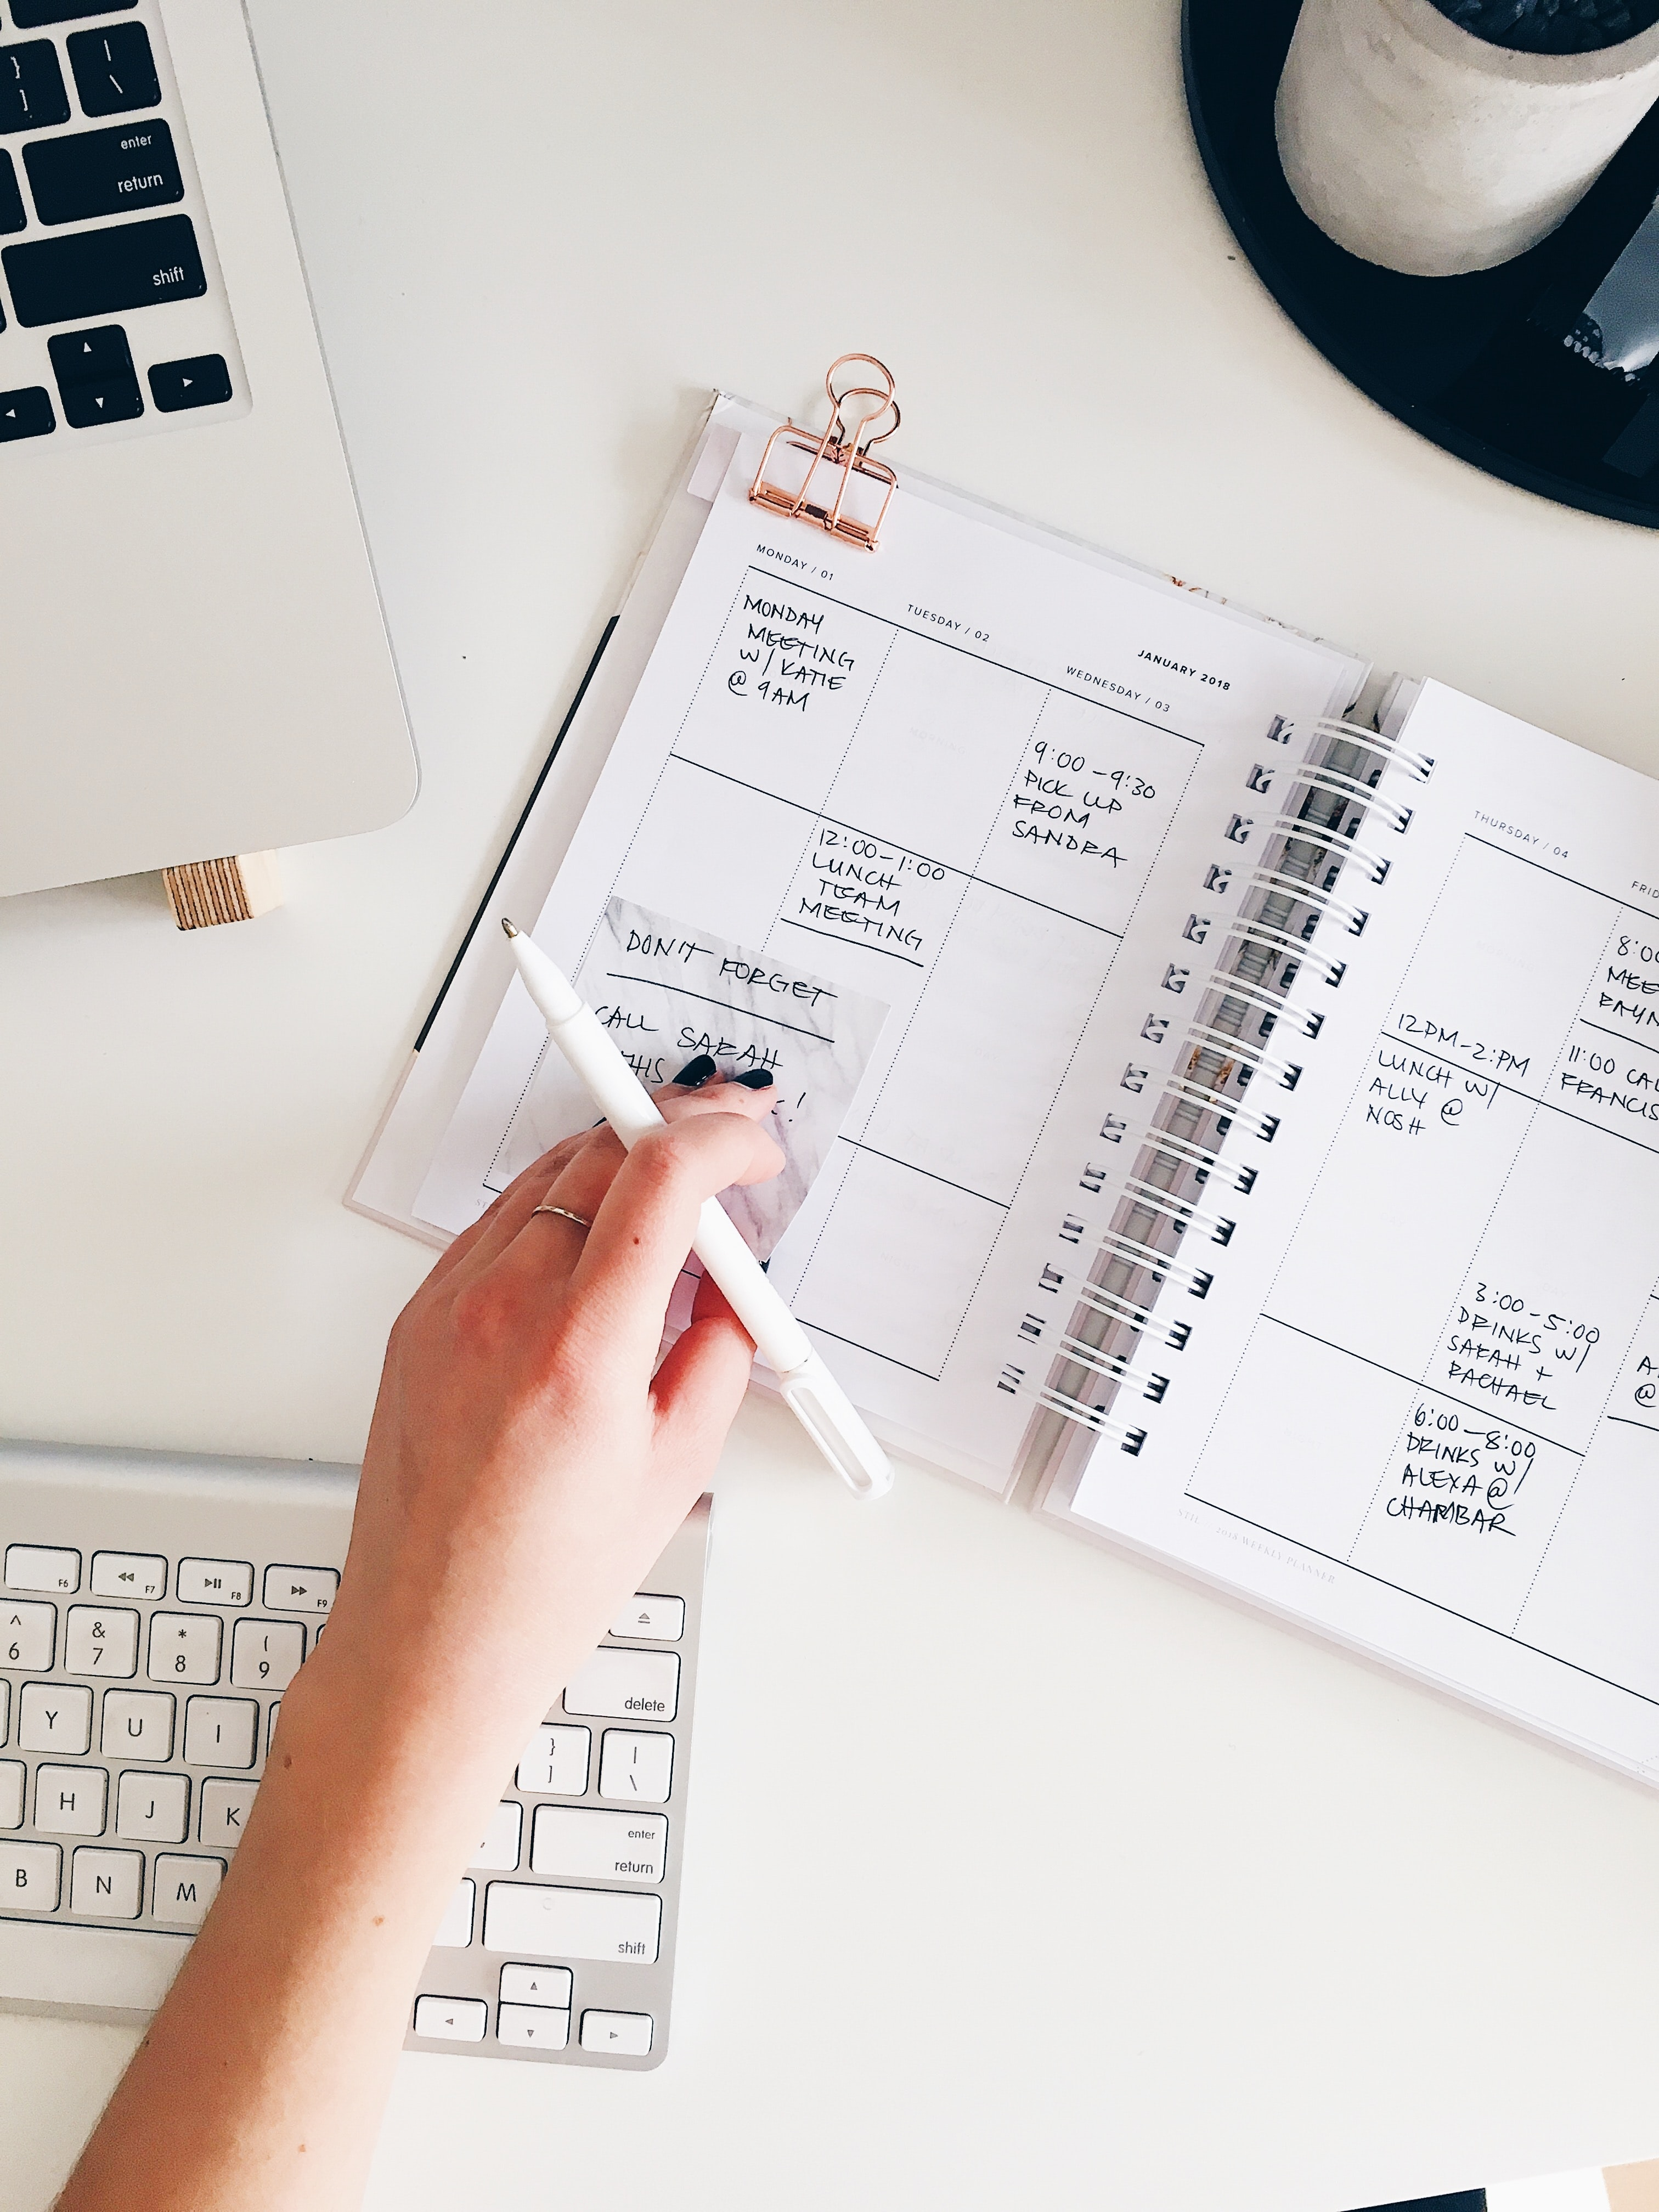
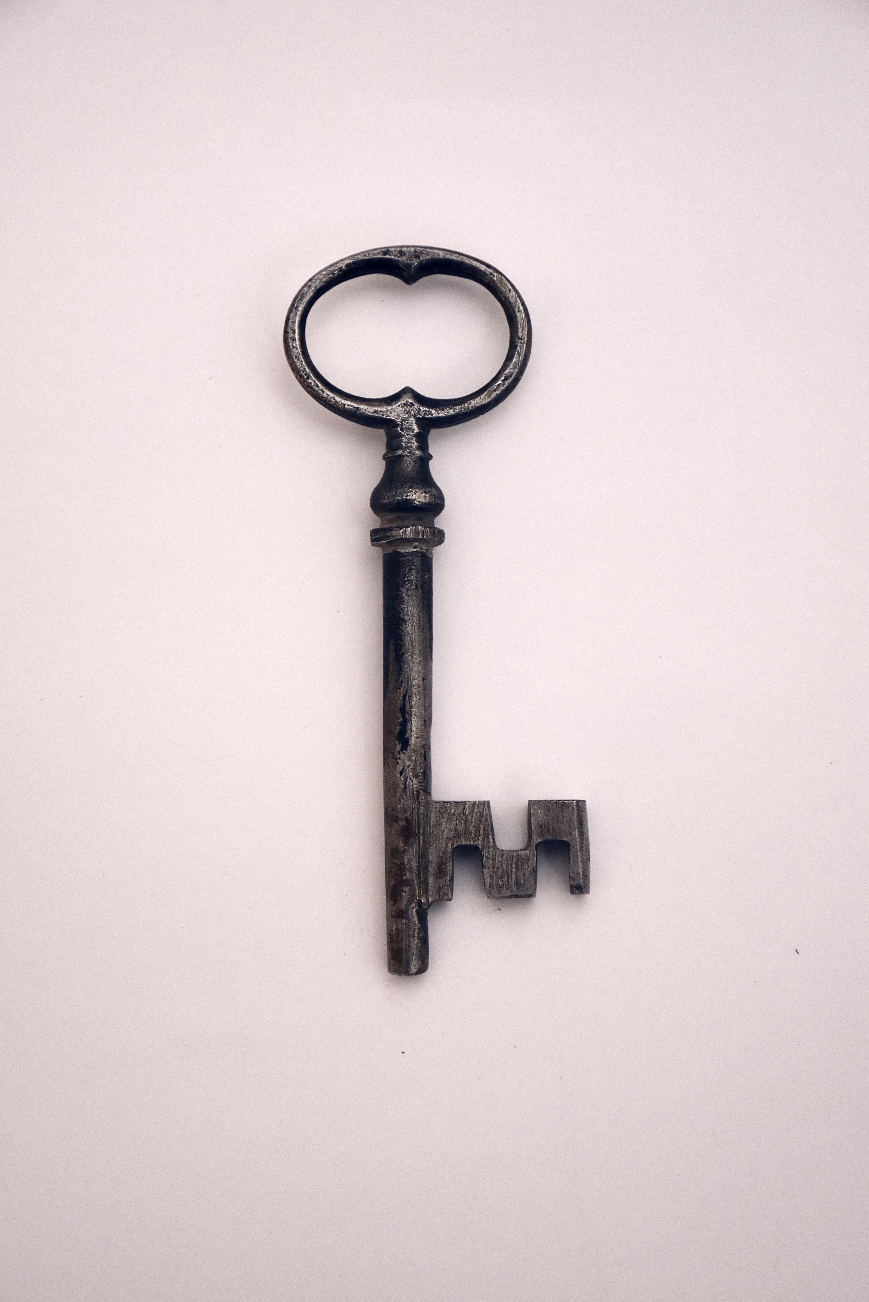
Wie finde ich Themen?
Behalte den Kalender im Auge!
Sondertage
Feiertage
Termine
Rückwärts denken:
Was fehlt noch, um den derzeitigen Content rund zu machen?
User Generated Content

Slide 9
Mehr Themen als Platz im Redaktionsplan?
Themenplan
Braindump
Schreibe alle Themen auf, wenn möglich mit
Stichpunkten
Link zur Inspiration
Ideen zur Umsetzung
Wann soll es gepostet werden
Sollte an den Redaktionsplan angegliedert sein
Egal ob der RP in Trello, Excel oder woanders angelegt ist

Slide 10
Redaktionsplan

Slide 11
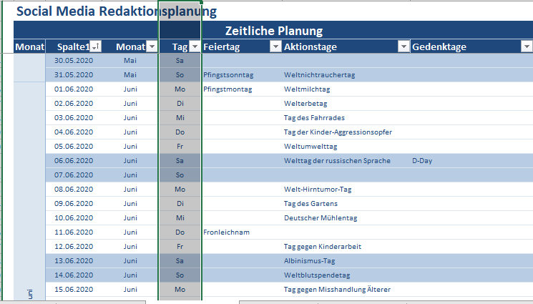
Kategorien im Redaktionsplan
Kalender
Tag der Veröffentlichung
Feiertage
Relevante Sondertage https://de.wikipedia.org/wiki/Liste_von_Gedenk-_und_Aktionstagen
Branchentermine
https://www.onlinemarketing-praxis.de/social-media/social-media-redaktionsplan-muster-als-vorlage
Notes:
https://de.wikipedia.org/wiki/Liste_von_Gedenk-_und_Aktionstagen
https://www.onlinemarketing-praxis.de/social-media/social-media-redaktionsplan-muster-als-vorlage

Slide 12
Kategorien im Redaktionsplan
Produktion
Thema, ggf. Kurzbeschreibung
Autor*in/Verantwortliche
Deadline
Bearbeitungsstatus
Notes:
https://de.wikipedia.org/wiki/Liste_von_Gedenk-_und_Aktionstagen
https://www.onlinemarketing-praxis.de/social-media/social-media-redaktionsplan-muster-als-vorlage

Slide 13
Kategorien im Redaktionsplan
Verbreitung/Seeding
Blog
Social Media Kanäle
Email-Marketing

Slide 14
Kategorien im Redaktionsplan
Sonstiges
Themenplan/Braindump extra
Produktionsplan extra

Slide 15
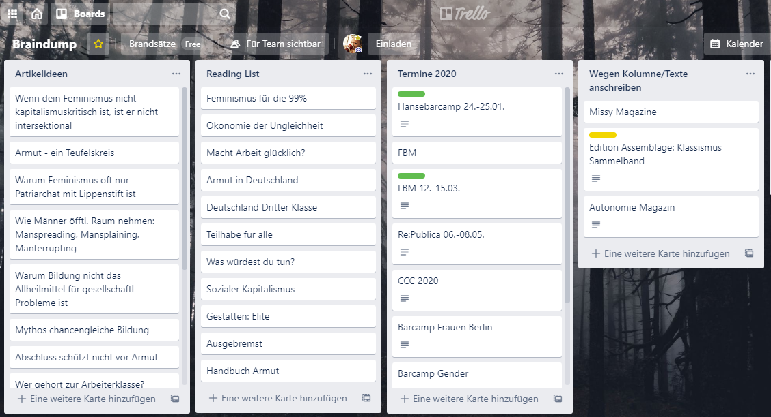
Trello

Slide 16
Planungstools

Slide 17
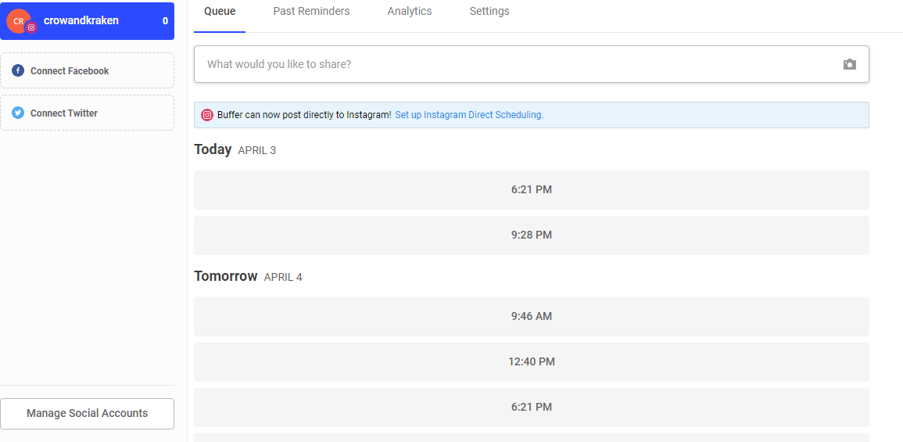
Buffer
Basisversion verfügbar, nur für Planung, nicht für Analyse und Reaktion
Instagram, Facebook und Twitter verfügbar

Slide 18
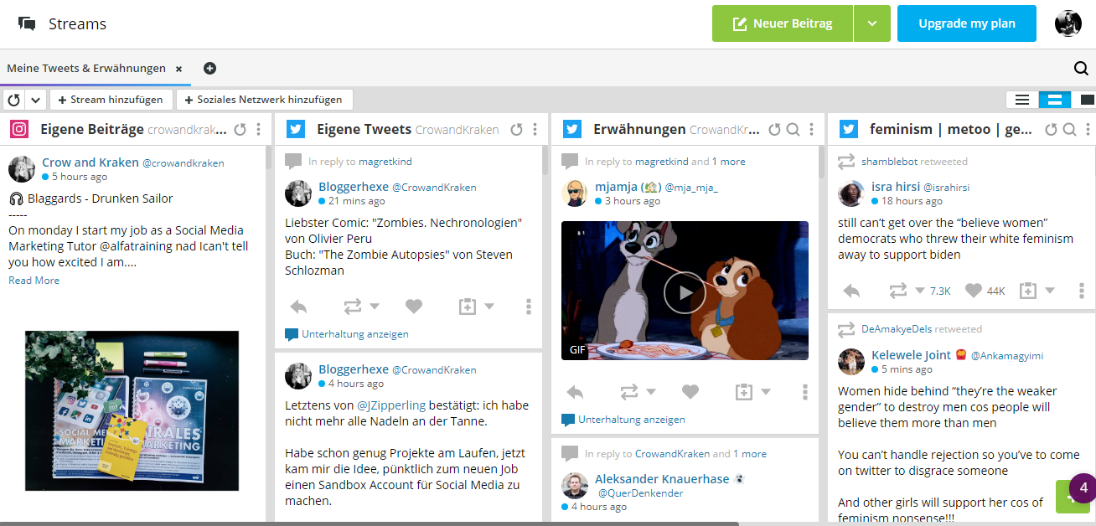
Hootsuite
Kostenlose Basisversion
Bespielbare Plattformen: FB, TW, Instagram, LinkdIn, Youtube, Pinterest
Streams mit bis zu drei Stichworten pro Stream
Kommentare und Likes möglich
Notes:
Wichtig: Damit arbeitet ihr, allerdings können nur zwei Personen gleichzeitig eingeloggt sein

Slide 19
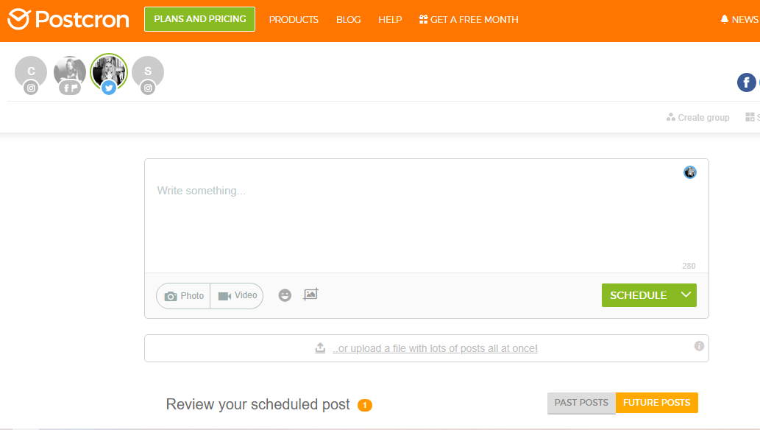
Postcron (not free)
Keine Basisversion
kann mehrere Accounts einer Plattform

